Slide 1
Пояснительная записка
Здравствуйте, дорогие ребята!
Наша школьная библиотека приглашает вас принять участие в викторине в форме игры-квеста «Неугасима память поколений», посвященной Великой Победе советского народа над фашистской Германией. Викторина для учащихся 5-8 классов (могут принять участие и родители). Каждый вид задания выполняется на определенной станции
( например: творческая, литературная, армейская и т.д.)
Задания простые для 5-6 классов и более сложные для учащихся 7-8 классов. В конце презентации есть правильные ответы. Но сначала попробуйте самостоятельно ответить на вопросы, не заглядывая в ответы. Вам в этом помогут ваши знания из уроков истории, географии,литературы, музыки, изобразительного искусства и др.
Желаю вам успехов!

Slide 3
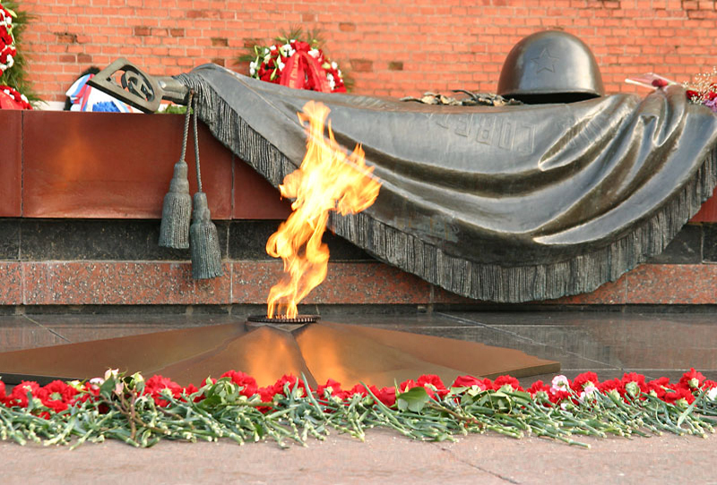
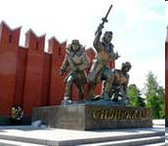
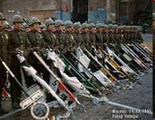
Великая Отечественная война
1941 - 1945

Slide 4
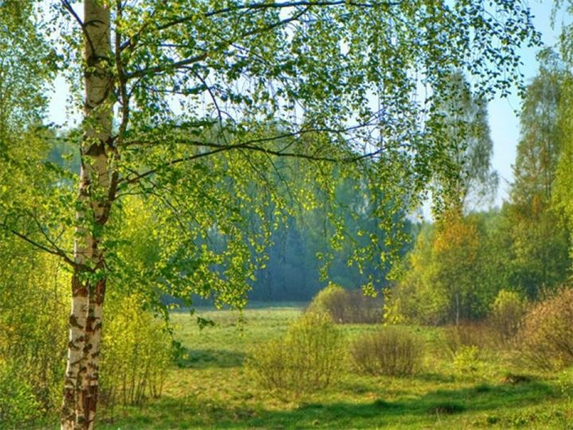
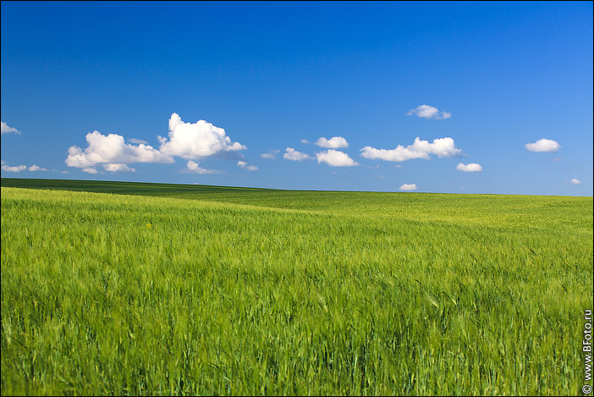
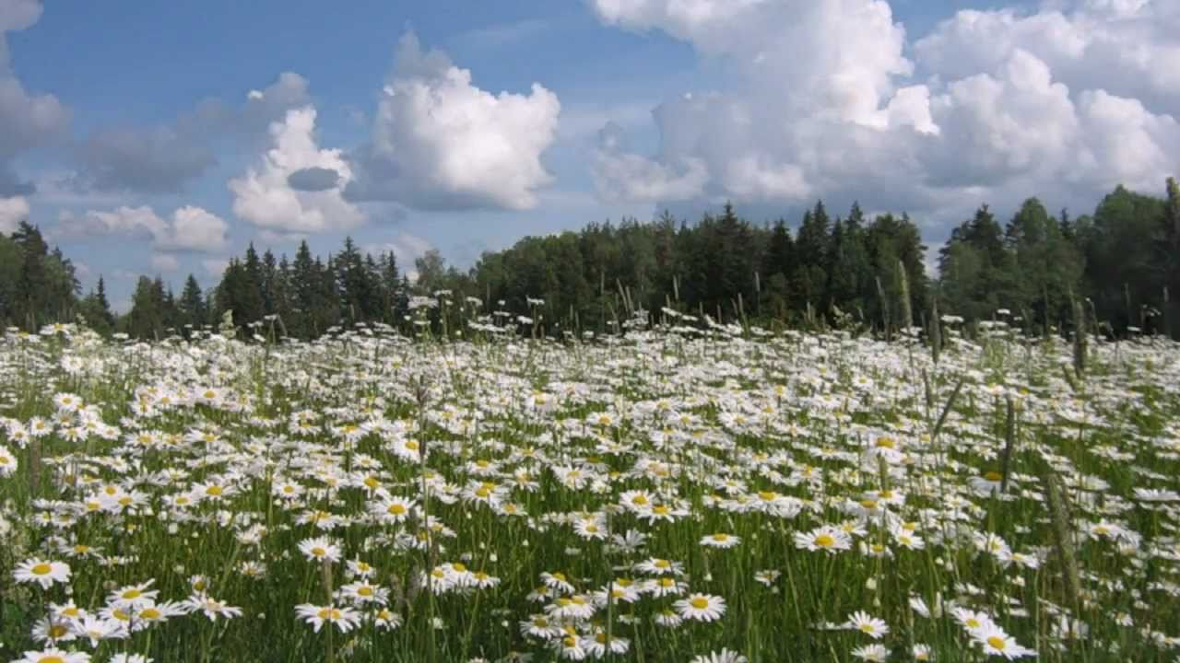
22 июня 1941года.
Казалось, было холодно цветам,
И от росы они слегка поблекли.
Зарю, что шла по травам и кустам,
Обшарили немецкие бинокли.
Цветок, в росинках весь, к цветку приник.
И пограничник протянул им руки.
А немцы, кончив кофе пить, в тот миг
Влезали в танки, закрывали люки.
Такою все дышало тишиной,
Что вся земля еще спала, казалось,
Кто знал, что между миром и войной Всего каких-то пять минут осталось!

Slide 5
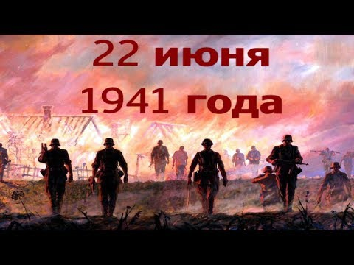
От бескрайней равнины сибирской
До Полесских лесов и болот Поднимался народ богатырский,
Наш великий, могучий народ! Выходил он: свободный и правый, Отвечая войной на войну, Постоять за родную державу, За могучую нашу страну!

Slide 6
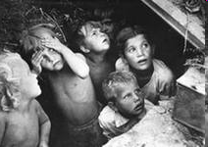
Война... Что может быть ужаснее и нелепее? Война — это самое страшное, самое жестокое, что только может быть на свете. Война несет смерть, потери, разрушения, калечит судьбы людей, разбивает мечты и надежды.
Годы Великой Отечественной войны не забудутся никогда. Чем дальше, тем величественнее развертываются они в нашей памяти. И не раз еще сердце захочет вновь и вновь пережить священный, тяжелый и героический эпос дней, когда вся страна встала на защиту Родины, все от мала до велика. Пока память жива - живы герои Великой Отечественной войны.

Slide 7
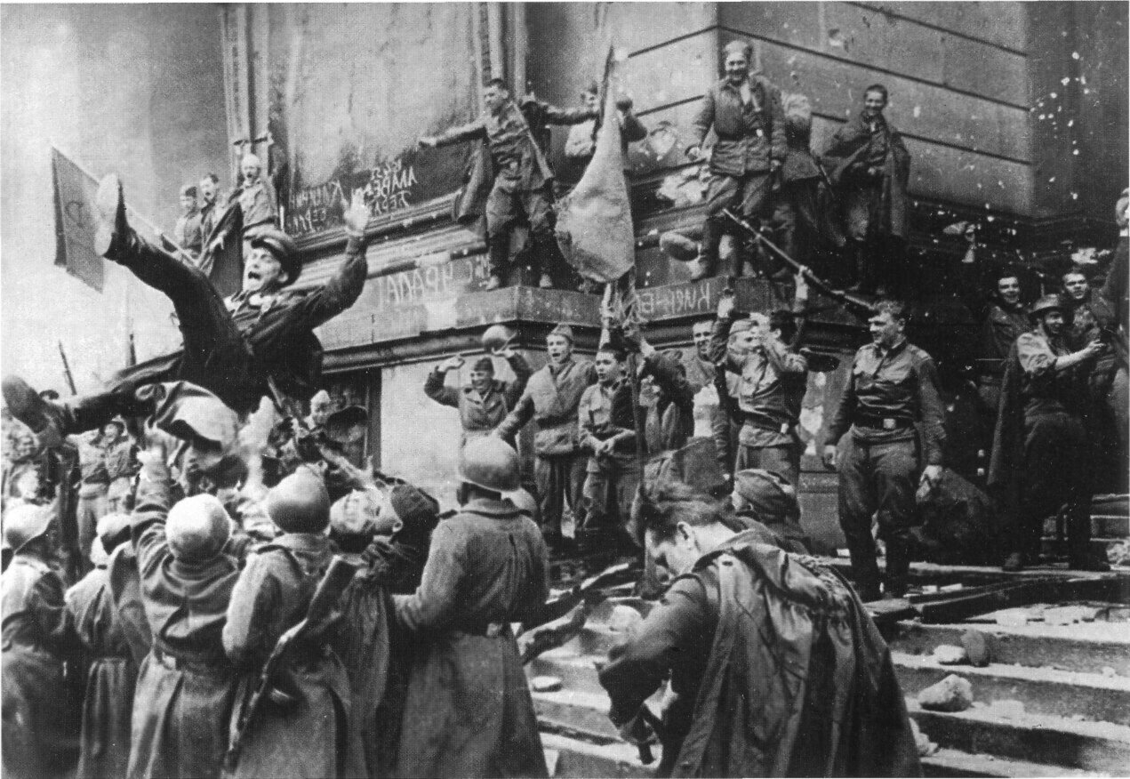
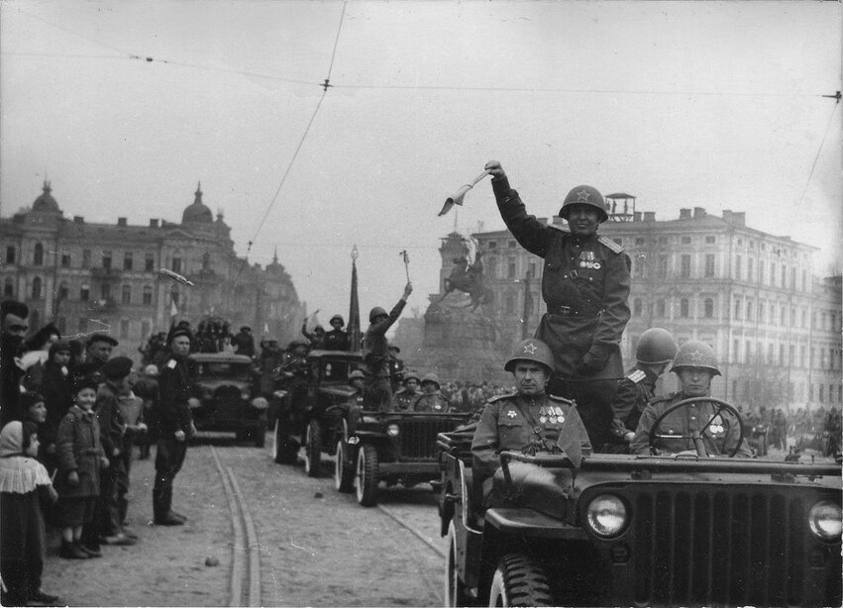
Победа в войне – это ликование и скорбь. Время их не приглушает. А мы с вами должны эту память о самой страшной войне, которая коснулась каждой семьи, передавать из поколения в поколение. День Победы был, есть и должен оставаться самым святым праздником. Ведь те, кто заплатил за него своей жизнью, дали нам возможность жить сейчас. Мы обязаны помнить об этом всегда. Память павших и не доживших до сегодняшнего дня почтим минутой молчания…

Slide 8
Салют и слава годовщине навеки памятного дня! Салют Победе,что в Берлине Огнем попрала мощь огня. Салют ее большим и малым Творцам, что шли путем одним Ее бойцам и генералам, Героям павшим и живым.
Мы скажем снова
«Нет» - войне!
И повторим мы это слово.
Пусть мирно будет на земле,
Пусть будет мир – всему основой!

Slide 9
Данная презентация посвящена Победе над фашистской Германией и называется она «Неугасима память поколений» . Пройдёт она в форме квеста.
А что такое квест?
"Квест - это невероятные приключения!"
"Квест - это практическая тренировка частного детектива!"
"Квест - это возможность проверить неординарность своего мышления!"
Каждый участник проходит все обозначенные станции и выполняет задания. Свои ответы можно сравнить с правильными ответами, которые обозначены на последних слайдах данной презентации. ( Не подглядывать!)

Slide 10
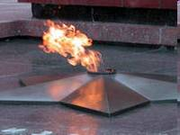
Станции
станция «Смекалка»
станция «Этих дней не смолкнет слава»
станция «Творческая»
станция «Армейская»
станция «Мы гордимся!»
станция «Война глазами художников»
станция «Литературная»
станция «На привале»
станция «Города-герои»
станция «Полководческая»
станция «Герои-земляки»
Станция «След войны в моей семье»
Станция «Письмо неизвестному солдату»

Slide 11
СТАНЦИЯ «СМЕКАЛКА» задание 1
Соберите пословицу
-Наш народ очень любит Родину. О Родине есть много пословиц и поговорок. Давайте вспомним некоторые из них. Соединить правильно части пословиц.
стоять , дружно за мир, войне не бывать.
Разрушает, строит, война, мир.

Slide 12
СТАНЦИЯ «СМЕКАЛКА» задание 2
Отгадайте загадки
№1
Под себя положу,
И под голову,
Да и укрыться сверху останется.
№2
Гусеницы две ползут,
Башню с пушкою везут.
№3
Летит лается,
Упадет рассыпается.

Slide 13
СТАНЦИЯ «СМЕКАЛКА» задание 3
Задание | Буква
5 + 3 = | н
94 – 15 = | о
64 + 11 = | д
9 – 9 =
53 – 21 = | ь
15 + 2 = | е
20 + 32 = | е
28 – 5 = | п
6 + 18 = | б
13 + 17 = | д
9 + 1 = | ы

Slide 14
СТАНЦИЯ «СМЕКАЛКА» задание 4
Какая буква встречается в отрывке чаще: о, к или д?
Майский день сорок пятого… Знакомые и незнакомые люди обнимались, пели и танцевали, дарили друг другу цветы. Это был общий праздник всего нашего народа, всего человечества и праздник каждого человека .
Мы с вами должны помнить о той страшной войне, которая коснулась каждой семьи и передавать эту память из поколения в поколение.
День Победы был, есть и должен оставаться самым святым праздником. Ведь те, кто отдал за него свою жизнь, дали нам возможность жить сейчас. И мы обязаны помнить об этом. Наша память не должна ослепнуть!

Slide 15
СТАНЦИЯ «Этих дней не смолкнет слава»
1. Назовите дату начала Великой Отечественной войны.
2. Как звали девочку, которая вела дневник в блокадном Ленинграде?
3. Назовите известные вам имена пионеров-героев Великой Отечественной войны.
4. Назовите самый известный танк Великой Отечественной войны.
5. Расскажите стихотворение на военную тему.

Slide 16
Станция «Творческая»
Нарисовать плакат на ватмане или рисунок на альбомном листе на тему «Мы не хотим войны!»

Slide 17
Станция «Армейская»
Отжимание. «Кто больше за 1 минуту»
(для мальчиков)
Прыжки через скакалку. «Кто больше за 1 мин». (для девочек)
«Дартс»- Попади в цель. - 5 попыток. (За каждое попадание 1 балл)

Slide 18
Следующие задания выполняют учащиеся 7-8 классов

Slide 19
СТАНЦИЯ « Мы гордимся»
Этот российский город-герой отважно защищался и в Смутное время, и от войск Наполеона, и в 1941 г. Назовите его.
Он часто первым сообщал нам о горестях и наших победах. И потому, как близкий человек, вошел в каждый дом, в каждую советскую семью. Уже по первым его словам "Говорит Москва" люди узнавали о характере сообщения: будет ли оно радостным или печальным. Назовите известного диктора Всесоюзного радио.
В годы Великой Отечественной войны было учреждено звание Героя Советского Союза, которое присваивалось за совершение героических поступков, за особый героизм, проявленный в боях. Кто стал первым четырежды Героем Советского союза?

Slide 20
СТАНЦИЯ « Мы гордимся»
В годы Великой Отечественной войны для организации отпора врагу был создан Государственный Комитет Обороны. Кто его возглавил?
В истории второй мировой войны этот «хвойный» город Советского Союза стал первым городом, откуда выгнали немцев. Назовите его.
Когда состоялся самый первый Парад Победы?
Назови несколько заводов и предприятий, которые были эвакуированы в Оренбургскую ( Чкаловскую) область в годы войны.

Slide 21
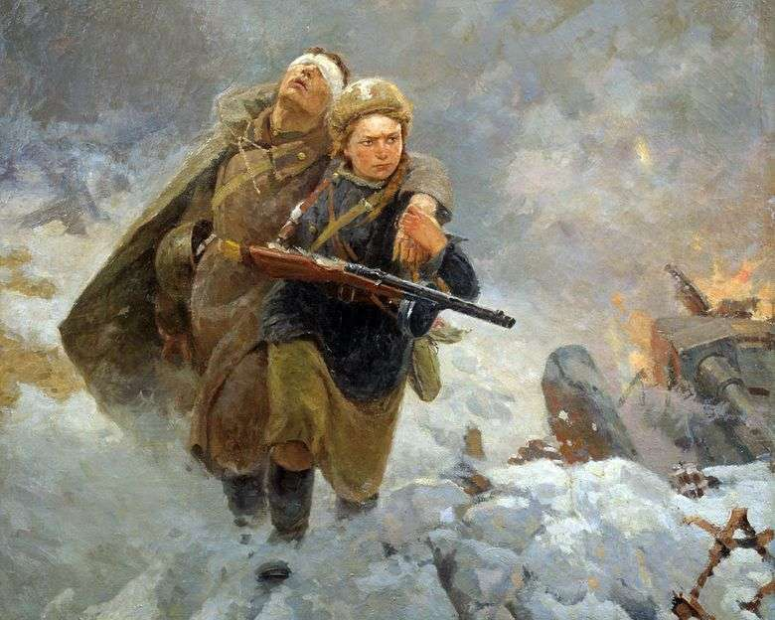
Станция «Война глазами художников»
Задание : Назови картину и автора

Slide 22
Станция «Война глазами художников»

Slide 23
Станция «Война глазами художников»

Slide 24
Станция «Война глазами художников»

Slide 25
Станция «Литературная» назвать произведение и автора
Мы закурили крепчайшего самосада и долго молчали. Он положил на колени большие темные руки, сгорбился. Я сбоку взглянул на него, и мне стало что-то не по себе... Видали вы когда-нибудь глаза, словно присыпанные пеплом, наполненные такой неизбывной смертной тоской, что в них трудно смотреть? Вот такие глаза были у моего случайного собеседника. Украдкой рассматривая отца и сынишку, я с удивлением отметил про себя одно, странное, на мой взгляд, обстоятельство. Мальчик был одет просто, но добротно, и то, как сидела на нем подбитая легкой, поношенной цигейкой длиннополая курточка, и то, что крохотные сапожки были сшиты с расчетом надевать их на шерстяной носок, и очень искусный шов на разорванном когда-то рукаве курточки-все выдавало женскую заботу, умелые материнские руки. А отец выглядел иначе: прожженный в нескольких местах ватник был небрежно и грубо заштопан, латка на выношенных защитных штанах не пришита как следует, а скорее наживлена широкими, мужскими стежками. На нем были почти новые солдатские ботинки, но плотные шерстяные носки изъедены молью.

Slide 26
Станция «Литературная»
— Пока война, понятно. А потом, когда мир будет? Будет понятно, почему вам умирать приходилось? Почему я фрицев этих дальше не пустил, почему такое решение принял? Что ответить, когда спросят что ж это вы, мужики, мам наших от пуль защитить не могли? Что ж это вы со смертью их оженили, а сами целенькие? Дорогу Кировскую берегли да Беломорский канал? Да там ведь тоже, поди, охрана, там ведь людишек куда больше, чем пятеро девчат да старшина с наганом.. — Не надо, — тихо сказала она. — Родина ведь не с каналов начинается. Совсем не оттуда. А мы ее защищали. Сначала ее, а уж погом — канал. — Да... — Васков тяжело вздохнул, помолчал. — Ты полежи покуда, я вокруг погляжу. А то наткнутся — и концы нам. — Он достал наган, зачем-то старательно обтер его рукавом. — Возьми. Два патрона, правда, осталось, но все-таки спокойнее с ним. — Погоди. — Рита глядела куда-то мимо его лица, в перекрытое ветвями небо. — Помнишь, на немцев я у разъезда наткнулась? Я тогда к маме в город бегала. Сыночек у меня там, три годика. Аликом зовут, Альбертом. Мама больна очень, долго не проживет, а отец мой без вести пропал. — Не тревожься, Рита. Понял я все. — Спасибо тебе. — Она улыбнулась бесцветными губами. — Просьбу мою последнюю выполнишь? — Нет, — сказал он. — Бессмысленно, все равно ведь умру. Только намучаюсь. — Я разведку произведу и вернусь. К ночи до своихдоберемся.

Slide 27
Станция «Литературная»
Одним из первых слов, которые сказала Гуля, было слово «сама». Когда ее в первый раз спустили на пол, она вырвала руку, закричала:
– Сама! – покачнулась и пошла. Она сделала шаг, другой и шлепнулась вниз лицом.
Мама взяла ее на руки, но Гуля сползла на пол и, упрямо передернув плечами, снова затопала. Ее несло все дальше и дальше, из одной комнаты в другую, и мать едва поспевала за ней.
Гуля росла. Все увереннее топали ее ножки по комнатам, коридору и кухне, все шумней становилось в квартире, все больше разбивалось чашек и тарелок.
– Ну, Зоя Михайловна, – говорила Гулиной матери няня, приводя Гулю домой с прогулки, – много вынянчила я ребят, а такого ребенка сроду не видала. Огонь, а не ребенок. Сладу никакого нет. Как сядет на санки, так и не снимешь с них. Десять раз с горки скатится, и все ей мало. «Еще, кричит, еще!» А ведь санки-то у нас не свои. Сколько слез, сколько крику, спору! Не приведи бог такого ребенка нянчить!
Гулю отдали в детский сад.
В детском саду Гуля присмирела. Дома, бывало, она ни минуты не посидит спокойно, а здесь она целыми часами сидела тихо, молча и лепила что-нибудь из пластилина, для которого придумала более короткое название – лепин.
Ей нравилось также строить на полу из кубиков разные дома и башни. И плохо приходилось тем ребятам, которые осмеливались разрушить ее сооружение. Вся красная от обиды, она вскакивала и награждала своего сверстника такими тумаками, что он поднимал рев на весь детский сад.
Но все же ребята любили Гулю и скучали, если она не приходила в детский сад.
– Она хоть и драчливая, а зато с ней играть здорово, – говорили мальчики. – Она придумывать умеет.
Гулина мать работала в то время на кинофабрике. И режиссеры, бывая у Королёвых, говорили, глядя на Гулю:
– Вот бы нам Гульку в кино!
Им нравилась резвая веселость Гули, лукавый свет ее серых глаз, ее необыкновенная живость.

Slide 28
Станция «Литературная»
- Дело известное, товарищ капитан,- сказал Егоров.- Отец погиб на фронте в первые дни войны. Деревню заняли немцы. Мать не хотела отдавать корову. Мать убили. Бабка и маленькая сестренка померли с голоду. Остался один. Потом деревню спалили. Пошел с сумкой собирать куски. Где-то на дороге попался полевым жандармам. Отправили силком в какой-то ихний страшный детский изолятор. Там, конечно, заразился паршой, поймал чесотку, болел сыпным тифом - чуть не помер, но все же кое-как сдюжил. Потом убежал. Почитай, два года бродил, прятался в лесах, все хотел через фронт перейти. Да фронт тогда далеко был. Совсем одичал, зарос волосами. Злой стал. Настоящий волчонок. Постоянно с собой в сумке гвоздь отточенный таскал. Это он себе такое оружие выдумал. Непременно хотел этим гвоздем какого-нибудь фрица убить. А еще в сумке у него мы нашли букварь. Рваный, потрепанный. "Для чего тебе букварь?" - спрашиваем. "Чтобы грамоте не разучиться",- говорит. Ну что вы скажете! - Сколько ж ему лет? - Говорит, двенадцать, тринадцатый. Хотя на вид больше десяти никак не дать. Изголодался, отощал. Одна кожа да кости. - Да,- задумчиво сказал капитан Енакиев.- Двенадцать лет. Стало быть, когда все это началось, ему еще девяти не было. - С детства хлебнул,- сказал Егоров вздыхая.

Slide 29
Станция. «На привале».
Спеть любую песню военных лет.

Slide 30
Станция «ГОРОДА - ГЕРОИ»
1. Крепость, построенная в 1833-38 годах, героически оборонялась в 1941 году с 22 июня до 20-х чисел июля. Назовите эту кре­пость.
2. Почти все погибли, но врага не пропустили. Какой город защищали герои-панфиловцы?
3. Какой город оставили советские войска 4 июля 1942 года после 250-дневной обороны?
4. 58 суток сержант Павлов и его бойцы (24 воина 6 национально­стей) отбивали атаки вражеской пехоты, танков и самолетов, ве­дя оборону в одном из домов города. В каком городе находится этот «Дом солдатской славы», знаменитый дом Павлова?

Slide 31
Станция «ГОРОДА - ГЕРОИ»
5. Этот город является символом русской и советской военно-морской славы, город на побережье Черного моря.
6.Какой город снабжала «Дорога жизни»?
7. В каком городе-герое состоялся Парад Победы 24 июня 1945 года в ознаменование победы над фашистской Германией в Великой Отечественной войне?

Slide 32
Станция Полководческая.
1.Кто из полководцев Великой Отечественной войны носил звание «Маршал Победы»?
2.Командующий армией, участник битвы за Москву. 3. Маршал Советского Союза, дважды Герой Советского Союза. Награжден орденом «Победа», командовал Парадом Победы в Москве 24 июня 1945 года.

Slide 33
Станция «Герои-земляки»
Назовите Героев Советского Союза Оренбургского района.

Slide 34
Станция «След войны в моей семье»
В социальных сетях поместить публикацию о своих родственниках, воевавших на войне (участниках), переживших войну (дети войны).Это может быть воспоминание, исторические сведения, сочинение, рассказ, стихотворение и т.д. Фото приветствуется.

Slide 35
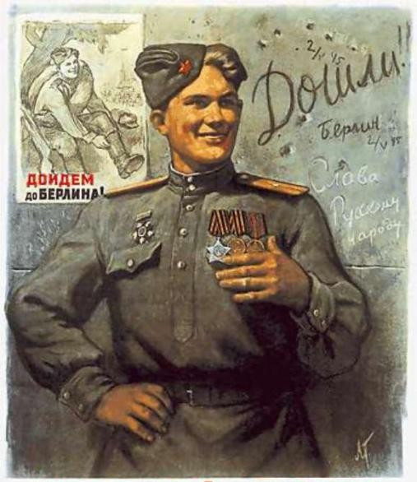
Станция «Письмо неизвестному солдату»
Написать письмо неизвестному солдату.

Slide 37
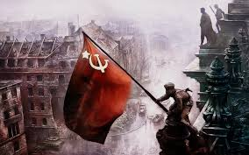
Знамя Победы над рейхстагом

Slide 38
Мы помним! Мы гордимся!

Slide 39
Станция « Проверь себя» Ответы на задания.
Задание 1.
1. Дружно за мир стоять – войне не бывать.
2. Мир строит, война разрушает.
Задание 2.
1.Шинель
2. Танк
3. Снаряд

Slide 40
Станция « Проверь себя» Ответы на задания.
Задание 3.
ДЕНЬ ПОБЕДЫ
Задание 4.
О-46
Д-17
К-15

Slide 41
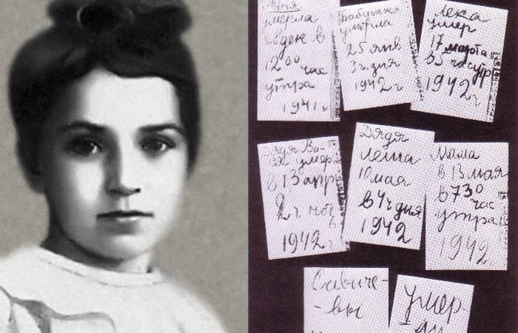
СТАНЦИЯ «Этих дней не смолкнет слава» (ответы)
1) 22 июня 1941г.
2) Таня Савичева

Slide 42
СТАНЦИЯ «Этих дней не смолкнет слава» (ответы)
3)Валя Котик, Марат Казей, Зина Портнова, Леня Голиков, Витя Хоменко, Юта Бондаровская, Володя Дубинин, Лара Михиенко, Валя Котик и др.
(более подробную информацию с фотографиями ребят можно найти на сайте Министерства Обороны)

Slide 43
СТАНЦИЯ «Этих дней не смолкнет слава» (ответы) 4.Т-34

Slide 44
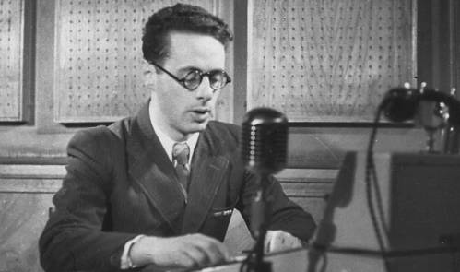
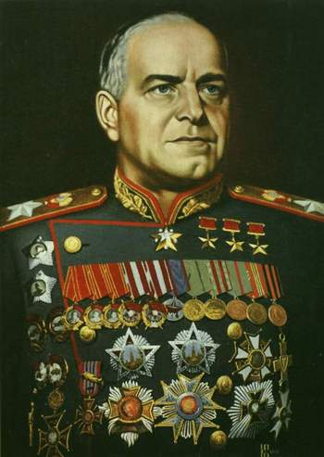
СТАНЦИЯ « Мы гордимся» (ответы)
1. Смоленск.
2. Юрий Борисович Левитан
3.Георгий Константинович Жуков

Slide 45
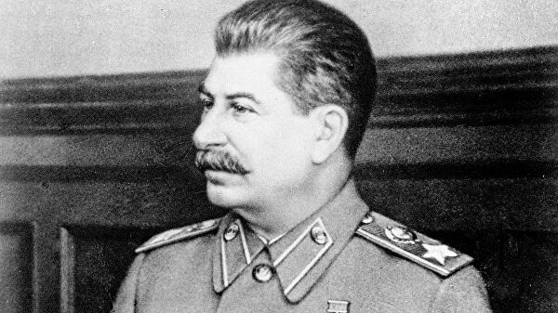
СТАНЦИЯ « Мы гордимся» (ответы)
4.Иосиф Виссарионович Сталин
5. Город Ельня Смоленской области
6. 24 июня 1945 года в ознаменование победы над Германией в Великой Отечественной войне.
7. Всего эвакуировано около 90 заводов и предприятий .Из Великих Лук – паровозоремонтный, из Москвы –текстильный комбинат, полиграфический комбинат, из Витебска – мебельная фабрика,из Харькова – завод медицинской аппаратуры, из Одессы – «Автозпачасть» (ныне завод «Радиатор»), Харьковский медицинский институт и мн.др. ( более подробно можно узнать на портале Правительства Оренбургской области)

Slide 46
Станция «Война глазами художников»(ответы)
1.«Сестрица». Самсонов М.И.
2.«За Родину!» Широков А.
3.«Защитники Брестской крепости» Кривоногов П.А.
4.«Парад Победы». Присекин С.Н.

Slide 47
Станция «Литературная» (ответы)
1. «Судьба человека» М.Шолохов
2. «А зори здесь тихие…» Б.Васильев
3. «Четвертая высота» Е. Ильина
4. «Сын полка» В.Катаев

Slide 48
Станция «ГОРОДА - ГЕРОИ» (ответы)
1.Брестская крепость

Slide 49
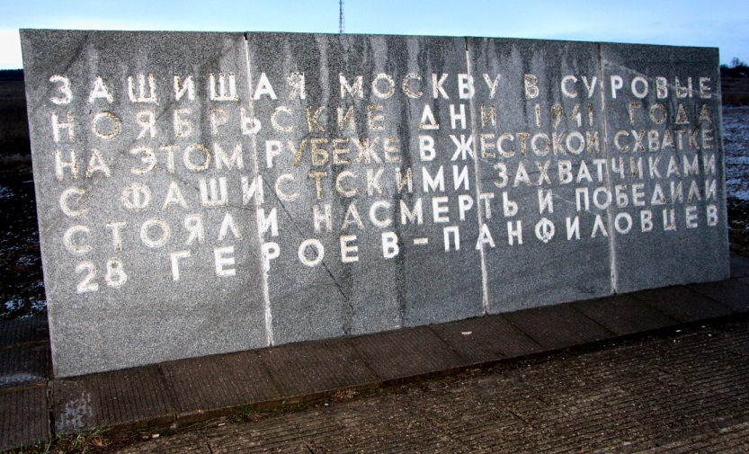
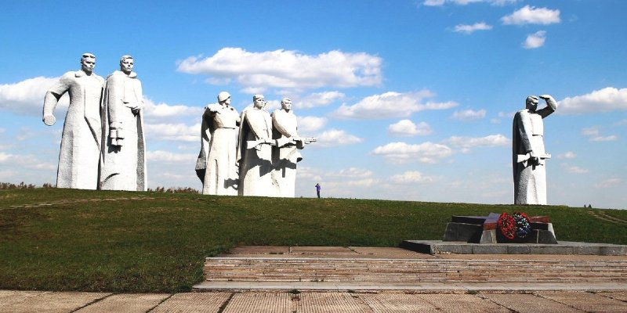
Станция «ГОРОДА - ГЕРОИ» (ответы)
2.Москва

Slide 50
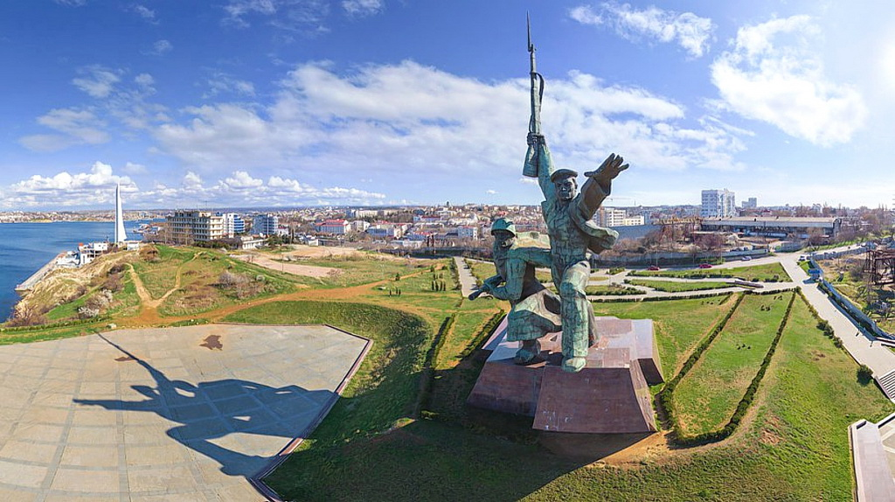
Станция «ГОРОДА - ГЕРОИ» (ответы)
3.Севастополь

Slide 51
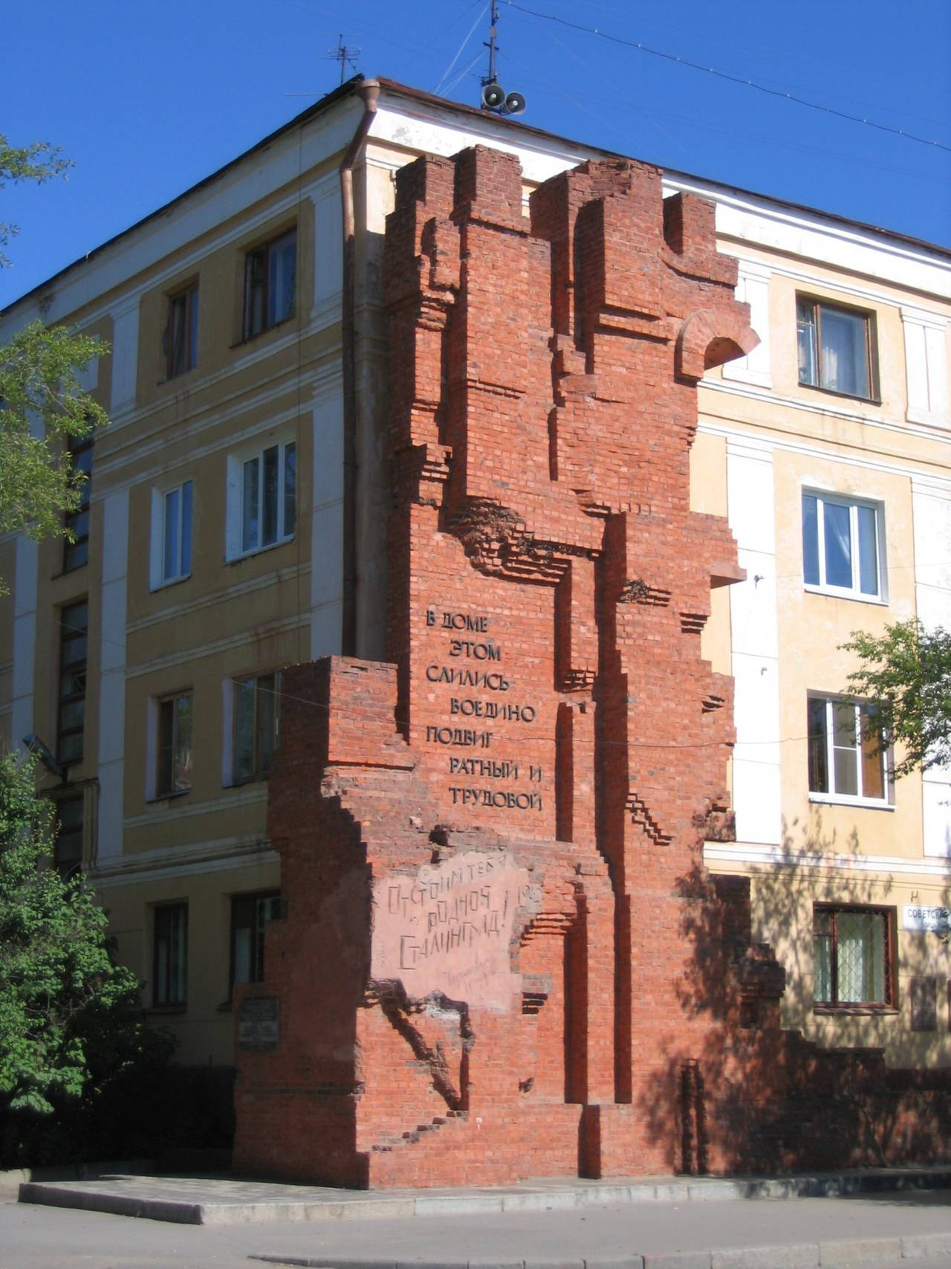
Станция «ГОРОДА - ГЕРОИ» (ответы)
4.Сталинград-Волгоград.
Дом Павлова

Slide 52
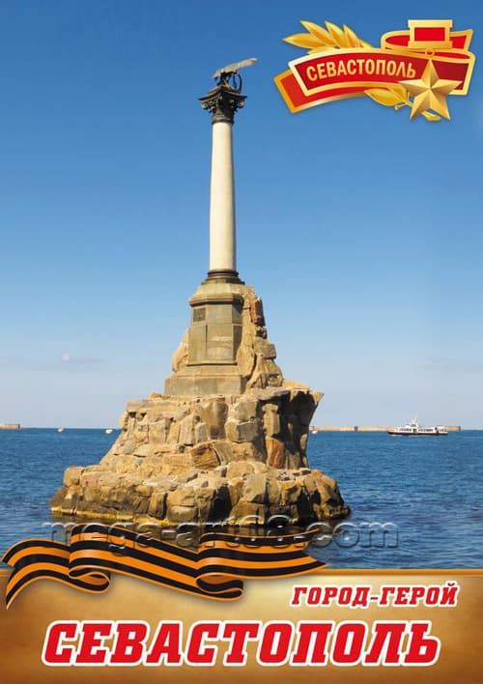
Станция «ГОРОДА - ГЕРОИ» (ответы)
5.Севастополь

Slide 53
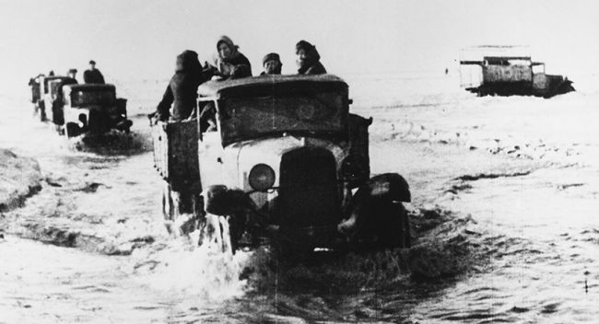
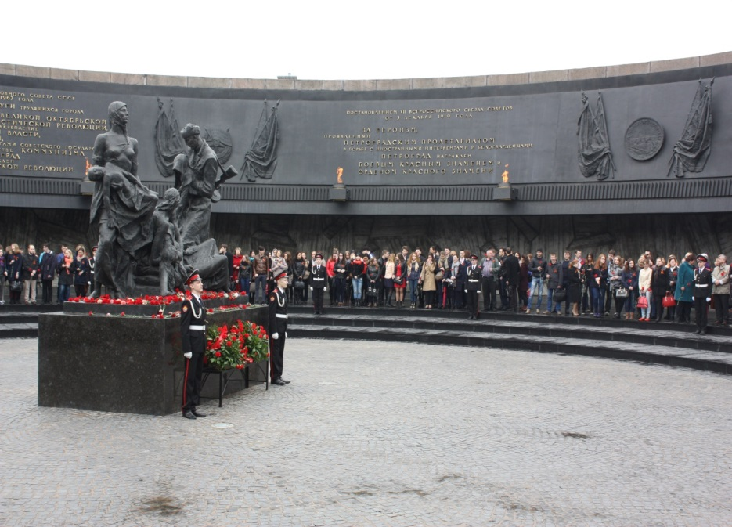
Станция «ГОРОДА - ГЕРОИ» (ответы)
6. Ленинград. «Дорога жизни»

Slide 54
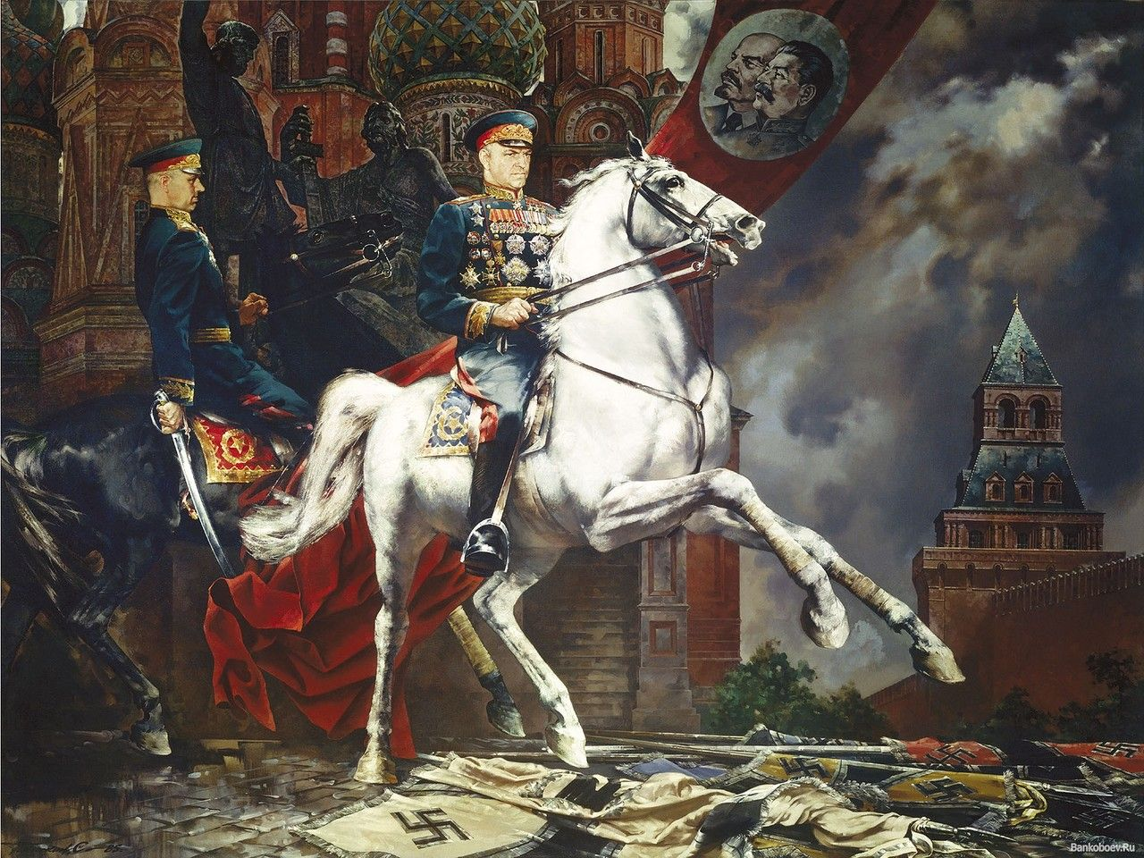
Станция «ГОРОДА - ГЕРОИ» (ответы)
7.Москва. Парад на Красной площади.

Slide 55
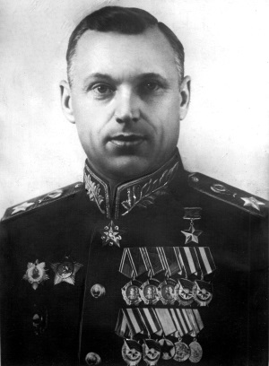
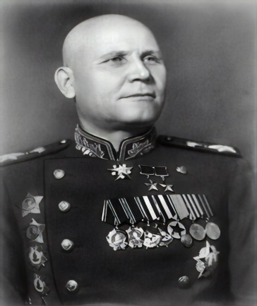
Станция Полководческая (ответы)
1.Г.К. Жуков 2. И.С. Конев
3. К.К.Рокоссовский

Slide 56
Станция «Герои-земляки»

Slide 57
Станция «Герои-земляки»

Slide 58
Станция «Герои-земляки»

Slide 59
Станция «Герои-земляки»

Slide 60
Станция «Герои-земляки»

Slide 61
Станция «Герои-земляки»

Slide 62
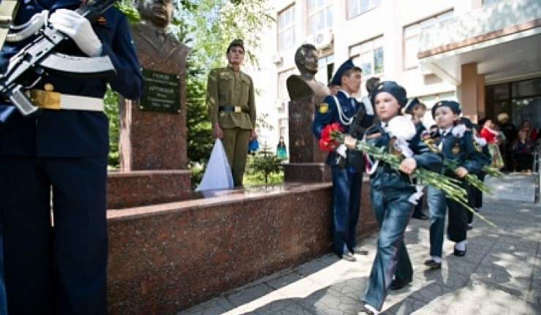
Кадеты нашей школы принимали участие в открытии Аллеи Героев в Оренбургском районе

Slide 63
Заключение
Дорогие ребята!
Спасибо вам большое, что приняли участие в викторине. Думаю, что было познавательно, интересно. Вы многое узнали. Свои впечатления, мнения можно оформить в виде небольшой аннотации и прислать на электронную почту saniyazhan5@mail.ru

